Slide 1
Il Compromesso austro-ungarico
Dopo la sconfitta contro la Prussia (1866) e di fronte alle crescenti tensioni fra Austria e Ungheria, Francesco Giuseppe raggiunge un compromesso con l’élite magiara: nasce l’Impero austro-ungarico (1867)
Nasce una monarchia dualistica: Austria e Regno d’Ungheria hanno propri governi e parlamenti, sotto un unico sovrano; istituzione di tre ministeri comuni (Esteri, Guerra e Finanze)
Differenze profonde fra parte austriaca (Cisleitania) e parte ungherese (Transleitania)
Dal punto di vista economico, la Cisleitania era mediamente più industrializzata della Transleitania, dove predominava il latifondo e l’agricoltura
Per quanto riguarda la questione nazionale, benché entrambe le parti prevedessero forme di tutela delle nazionalità minoritarie, in Cisleitania si sviluppò un quadro politico più favorevole alla pluralità linguistico-nazionale, mentre in Transleitania si affermò una crescente politica di magiarizzazione
Soltanto con il Regno di Croazia-Slavonia Budapest giunse ad un compromesso (1868), che accordava ai croati una forma di autonomia all’interno del Regno d’Ungheria

Slide 2
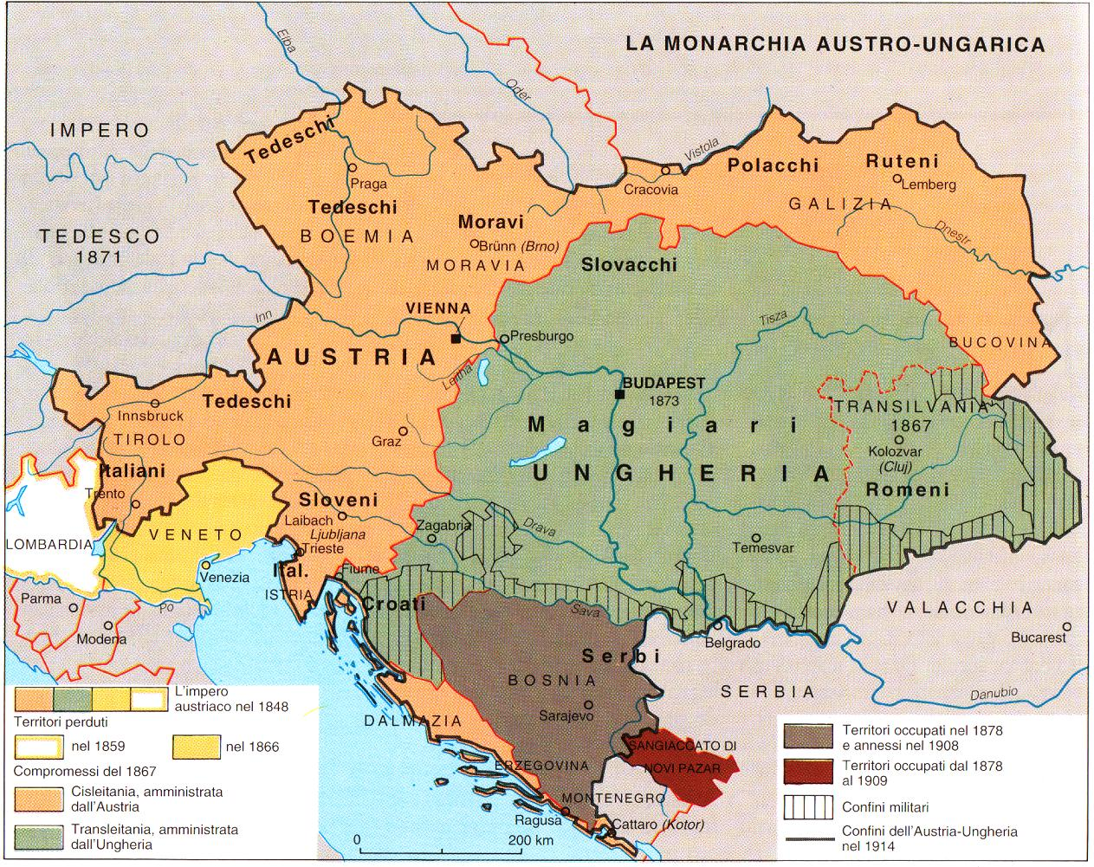
Compromesso austro-ungarico (1867)

Slide 3
Nuovi stati nazionali nell’area danubiano-balcanica
Dal trattato di Adrianopoli (1829) al Congresso di Berlino (1878), Grecia (ormai indipendente dal 1830), Serbia, Montenegro e Romania (principati autonomi sotto sovranità ottomana) iniziano un percorso di modernizzazione
Rafforzamento della burocrazia, dell’esercito, dell’istruzione
Trasformazione dei rapporti agrari e riforme fondiarie
Introduzione di costituzioni e di pur limitati sistemi parlamentari
Formazione di élite e schieramenti politici, spesso contrapposti tra orientamenti liberali e conservatori
Tentativi di alleanze e accordi, anche segreti, in funzione antiottomana
La Serbia comincia a presentarsi come punto di riferimento di tutti i serbi, anche al di fuori dei suoi confini (panserbismo) e, tendenzialmente, di tutti gli «slavi del Sud»

Slide 4
La guerra russo-turca del 1877-78
Insurrezioni in Bosnia ed Erzegovina (1875): i contadini, in maggioranza cristiani ortodossi e cattolici, si rivoltano contro i proprietari terrieri musulmani, in larga parte anch’essi di lingua slava
Insurrezione in Bulgaria (1876)
Frattura sociale e religiosa
Serbia e Montenegro utilizzano le insurrezioni per attuare una politica espansionistica antiottomana, con l’appoggio russo
Conferenza di Costantinopoli (1876): tentativo fallito delle grandi potenze di trovare un accordo con la Sublime Porta per la tutela dei cristiani balcanici
Guerra russo-ottomana (1877-78): intervento della Russia, affiancata dalla Romania; partecipazione di Serbia e Montenegro
Vittoria russa

Slide 5
Trattato di San Stefano (marzo 1878): indipendenza dall’Impero ottomano di Montenegro, Serbia e Romania, autonomia della Bulgaria (ingrandita territorialmente con l’annessione della Macedonia e con uno sbocco sul Mare Egeo) sotto protezione russa
Congresso di Berlino (giugno-luglio 1878), con la partecipazione delle grandi potenze, con l’obiettivo di ridimensionare i vantaggi acquisiti dalla Russia con la pace di San Stefano
Ridimensionamento territoriale della Bulgaria, che diviene un principato autonomo, con un governo cristiano, sotto la sovranità della Sublime Porta (veniva poi creato un ulteriore territorio, autonomo dalla Bulgaria, detto Rumelia orientale, che si sarebbe riunito alla Bulgaria nel 1885)
È confermata l’indipendenza di Serbia, Montenegro e Romania
La Bosnia-Erzegovina viene affidata in amministrazione temporanea all’Impero austro-ungarico

Slide 6
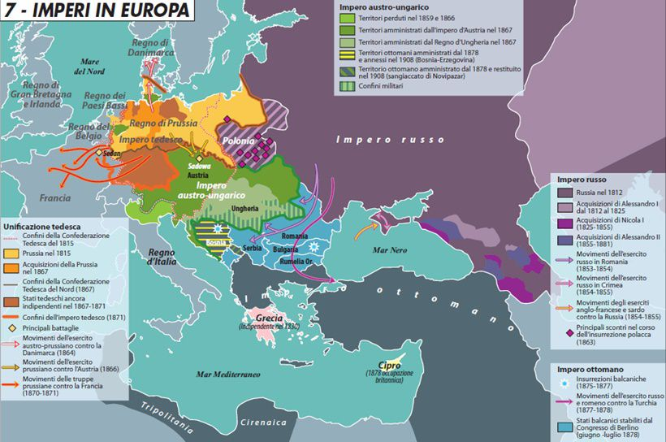

Slide 7
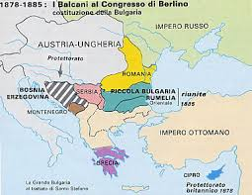
I Balcani dopo il Congresso di Berlino (1878)

Slide 8
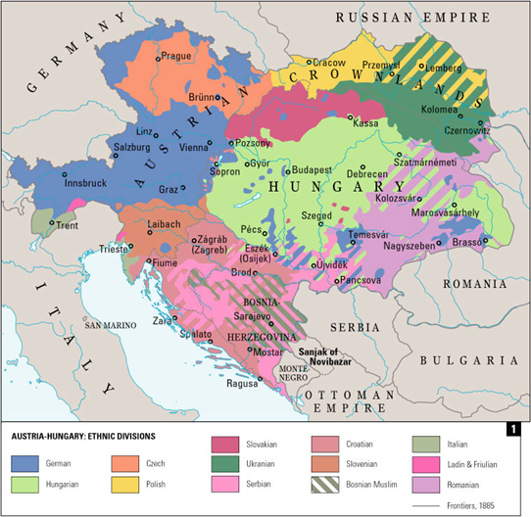
L’Impero austro-ungarico dopo il 1878 (carta etnica)

Slide 9
L’Impero russo fra anni Settanta e Ottanta del XIX secolo
Prosegue l’espansione russa nel Caucaso, nell’Asia Centrale e nell’Estremo Oriente, mentre nei Balcani la Russia incontra la crescente opposizione delle altre grandi potenze
Le riforme di Alessandro II non modificano il carattere autocratico del regime; radicalizzazione di settori dell’intelligencija e sviluppo del populismo (narodničestvo)
L’«andata nel popolo» (1874) e l’organizzazione Terra e Libertà (1876); scissione del 1879 fra Ripartizione nera e Volontà del popolo, favorevole al terrorismo politico
Uccisione dello zar Alessandro II (1881) e rafforzamento dell’autocrazia sotto Alessandro III
Crescita dell’antisemitismo e pogrom antiebraici dal 1881-1882; nuove violenze all’inizio del Novecento
Diffusione in Europa dell’antisemitismo politico e razziale moderno, intrecciato con il tradizionale antigiudaismo religioso

Slide 10
L’Impero ottomano dopo il Congresso di Berlino
Nel 1876 il sultano Abdülhamid II emana una costituzione che introduce un parlamento
Nel 1878 la costituzione viene sospesa e il parlamento viene sciolto durante la guerra russo-ottomana del 1877-78
L’Impero ottomano cerca una sua nuova identità dopo la perdita di buona parte dei suoi territori europei: rafforzamento del panislamismo accanto all’ottomanismo
La crisi economica che colpisce l’Impero porta ad un controllo del debito pubblico ottomano da parte dei creditori europei, soprattutto francesi e britannici: creazione nel 1881 dell’Amministrazione del debito pubblico ottomano
Occupazione britannica dell’Egitto (1882), formalmente ancora sotto sovranità ottomana, per tutelare gli interessi strategici e finanziari britannici, legati in particolare al controllo del Canale di Suez
Insurrezioni armene e massacri hamidiani (1894-1896); guerra greco-turca per Creta (1897), poi autonoma dal 1898 sotto sovranità nominale ottomana e tutela delle grandi potenze, infine annessa alla Grecia (1913)
In Macedonia, nel 1893, nasce l’Organizzazione rivoluzionaria interna macedone (VMRO), per la realizzazione di una Macedonia autonoma, e, nel 1895, il Comitato supremo macedone, favorevole all’unione con la Bulgaria
Serbia, Grecia e Bulgaria sostengono i rispettivi irredentismi attivi in Macedonia
Insurrezione della VMRO in Macedonia nel 1903 (rivolta di Ilinden), repressione ottomana e tentativo di mediazione delle potenze

Slide 11
Nascita del movimento dei Giovani turchi e fondazione, nel 1889 a Costantinopoli, di una società segreta da cui si sviluppa il CUP (Comitato Unione e Progresso), successivamente radicato fra gli ufficiali di Salonicco, in Macedonia
I Giovani turchi vogliono conciliare costituzionalismo, modernizzazione e nazionalismo
Rivoluzione dei Giovani turchi del 1908: rivolta militare in Macedonia, che porta al ripristino della costituzione del 1876
Prosegue la crisi dell’Impero ottomano: nel 1908 indipendenza della Bulgaria e annessione della Bosnia-Erzegovina da parte dell’Impero austro-ungarico
Insurrezione conservatrice a Istanbul (1909), intervento della Terza Armata proveniente dalla Macedonia legata al CUP e abdicazione di Abdülhamid II, sostituito da Mehmet V
I Giovani Turchi acquistano crescente influenza politica nell’Impero ottomano: progressiva affermazione di un nazionalismo di matrice turca

Slide 12
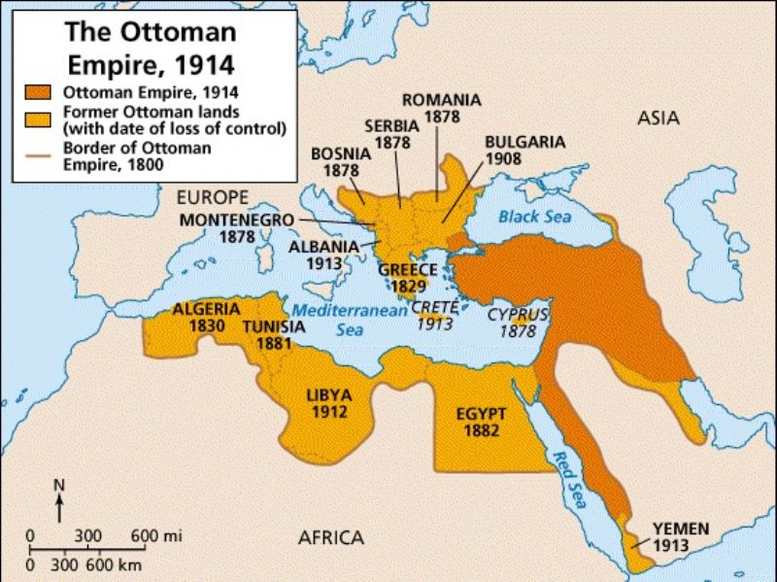
Crisi dell’Impero ottomano

Slide 13
Gli orientamenti politici di opposizione nell’Impero russo fra fine Ottocento e inizio Novecento
Sviluppo industriale dell’Impero russo durante il regno di Alessandro III (1881-1894)
I marxisti russi si riconoscono nel Partito socialdemocratico russo, fondato nel 1898, che nel 1903 si scinde in due correnti, menscevica e bolscevica
I menscevichi sostenevano un partito di massa, sul modello della socialdemocrazia tedesca, e attribuivano un ruolo centrale alla fase democratico-borghese della rivoluzione
I bolscevichi sostenevano un partito fortemente organizzato e disciplinato, con un nucleo dirigente di rivoluzionari di professione
I socialisti-rivoluzionari, eredi del populismo russo, ponevano al centro la questione contadina e la socializzazione della terra; una loro organizzazione praticava il terrorismo politico
I liberali, organizzati nel Partito costituzional-democratico (cadetti), fondato nel 1905, sostenevano l’introduzione di un sistema costituzionale e parlamentare, ispirato ai modelli liberali occidentali
Operavano inoltre movimenti nazionali, di diverso orientamento politico, che rivendicavano forme di autonomia o l’indipendenza delle nazionalità dell’Impero

Slide 14
L’obščina e il problema della modernizzazione della Russia
Marxisti: interpretavano prevalentemente la dissoluzione della comunità contadina e lo sviluppo capitalistico come parte della trasformazione economico-sociale destinata a creare le condizioni per il socialismo
Populisti: individuavano nell’obščina una possibile base per il passaggio a una società socialista, evitando le contraddizioni dello sviluppo capitalistico occidentale
Liberali: sostenevano generalmente la modernizzazione dell’agricoltura attraverso il rafforzamento della proprietà individuale e dell’iniziativa economica, superando i vincoli comunitari
Governo zarista: coesistevano orientamenti differenti: la difesa dell’obščina come strumento di controllo sociale e fiscale e la volontà di favorire una trasformazione capitalistica dell’agricoltura

